Slide 1
§1.1 集合的概念与表示
<<<
第1章

Slide 2
学习目标
1.了解集合的含义,体会元素与集合的“属于”关系,记住常用数集的表示符号并会应用.
2.理解集合中元素的基本属性.
3.初步掌握集合的两种表示方法——列举法、描述法,会用集合的两种表示方法表示一些简单集合.
4.理解集合相等、有限集、无限集、空集等概念.

Slide 3
导 语
在体育课上,体育老师常说的一句话就是“集合”,这个时候,同学们从四面八方集合到一起,而这个集合是一个动词,在我们数学课上,也有一个名词“集合”,比如在小学和初中,我们学习过自然数的集合,同一平面内到一个定点的距离等于定长的点的集合等,为了进一步了解集合的有关知识,我们开始今天的学习.

Slide 4
内容索引
一、集合的相关概念
二、集合元素基本属性的应用
三、集合的表示
随堂演练
课时对点练

Slide 5
一
集合的相关概念

Slide 6
问题1
观察下面的几个例子,讨论它们有什么共同特点?
(1)1~10之间的所有偶数;
(2)立德中学今年入学的全体高一学生;
(3)所有正方形;
(4)到直线l的距离等于定长d的所有点;
(5)方程x²-3x+2=0的所有实数根;
(6)地球上的四大洋.
提示 以上例子中描述的内容都是某种研究对象的全体,而且每个例子中的研究对象都是确定的、互不相同的.

Slide 7
1.集合:一般地,一定范围内某些 、 对象的全体组成一个集合.通常用 拉丁字母来表示集合.
元素:集合中的 称为该集合的元素,简称 .通常用 拉丁字母来表示集合的元素.
确定的
不同的
大写
每一个对象
元
小写

Slide 8
2.常用数集及表示符号
名称 | 非负整数集 (或自然数集) | 正整数集 | 整数集 | 有理数集 | 实数集
记法 | __ | _______ | __ | __ | __
N
N*或N₊
Z
Q
R

Slide 9
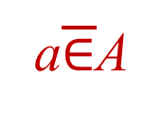
3.元素与集合的关系
关系 | 概念 | 记法 | 读法
属于 | 如果 ,就说a属于集合A | _____ | a属于A
不属于 | 如果 ,就说a不属于集合A | 或____ | a不属于A
a是集合A的元素
a∈A
a不是集合A的元素
a∉A
a$\overline{∈}$A

Slide 10
<<<
注 意 点
元素与集合之间是属于或不属于的关系,注意符号的书写.

Slide 11
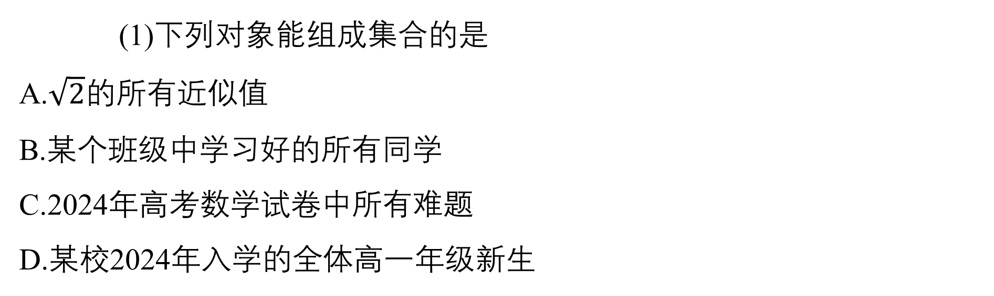
(1)下列对象能组成集合的是
A.$\sqrt{2}$的所有近似值
B.某个班级中学习好的所有同学
C.2024年高考数学试卷中所有难题
D.某校2024年入学的全体高一年级新生
例 1
√
A中的“近似值”,B中的“学习好”,C中的“难题”标准不明确,不满足确定性,因此A,B,C都不能构成集合;某校2024年入学的全体高一年级新生确定,能构成集合.

Slide 12
(2)(多选)下列选项中,正确的是
A.2∈Q B.|-3|∈N
C.|-3|∈Z D.0∉N
√
√
√
根据元素与集合的关系得2∈Q,A正确;
|-3|=3∈N,B正确;
|-3|=3∈Z,C正确;0∈N,D错误.

Slide 13
反
思
感
悟
(1)判断一组对象能构成集合的条件是能找到一个明确的标准,使得对于任何一个对象,都能确定它是不是给定集合的元素.
(2)判断元素和集合关系的两种方法
①直接法:集合中的元素是直接给出的.
②推理法:判断该元素是否满足集合中元素所具有的特征即可.

Slide 14
(1)(多选)下列说法正确的有
A.花坛上色彩艳丽的花朵构成一个集合
B.正方体的全体构成一个集合
C.未来世界的高科技产品构成一个集合
D.不大于3的所有自然数构成一个集合
跟踪训练 1
√
√

Slide 15

(2)已知集合M是由平面直角坐标系中第二象限的点组成的集合,则2_____ M;(-2,1) M;(1,3) M(填“∉”或“∈”).
∉
∈
∉
集合M中的元素是第二象限的点,而2是实数,故2∉M.点(-2,1)是第二象限内的点,故(-2,1)∈M;而(1,3)在第一象限,故(1,3)∉M.

Slide 16
二
集合元素基本属性的应用

Slide 17
集合元素的基本属性
(1)确定性:集合的元素必须是确定的.
(2)互异性:对于一个给定的集合,集合中的元素一定是不同的.
(3)无序性:集合中的元素可以任意排列.

Slide 18
<<<
注 意 点
集合中的元素必须是确定的,不能是模棱两可的,任何两个元素不能相同,且与顺序无关.

Slide 19

已知集合A是由a-2,2a²+5a,12三个元素组成的,且-3∈A,求实数a.
例 2
由-3∈A,可得-3=a-2或-3=2a²+5a,
∴a=-1或a=-$\frac{3}{2}$.
①当a=-1时,a-2=-3,2a²+5a=-3,不符合集合中元素的互异性,故a=-1应舍去.
②当a=-$\frac{3}{2}$时,a-2=-$\frac{7}{2}$,2a²+5a=-3,符合集合中元素的互异性.
综上可知,a=-$\frac{3}{2}$.

Slide 20
在本例中,若集合A中的三个元素换为a-3,2a-1,a²-4,其余不变,求实数a的值.
延伸探究
①若a-3=-3,则a=0,
此时A中的元素为-3,-1,-4,满足题意.
②若2a-1=-3,则a=-1,
此时A中的元素为-4,-3,-3,不满足元素的互异性.
③若a²-4=-3,则a=±1.
当a=1时,A中的元素为-2,1,-3,满足题意;
当a=-1时,由②知不符合题意.
综上可知,a=0或a=1.

Slide 21
反
思
感
悟
利用集合中元素的确定性、互异性求参数的策略及注意点
(1)策略:根据集合中元素的确定性,可以解出参数的所有可能值,再根据集合中元素的互异性对求得的参数值进行检验.
(2)注意点:利用集合中元素的互异性解题时,要注意分类讨论思想的应用.

Slide 22
设集合A中含有三个元素3,x,x²-2x.
(1)求实数x应满足的条件;
跟踪训练 2
由集合中元素的互异性可知,x≠3,
且x≠x²-2x,x²-2x≠3.
解得x≠-1,x≠0且x≠3.

Slide 23
(2)若-2∈A,求实数x的值.
∵-2∈A,∴x=-2或x²-2x=-2.
由于x²-2x=(x-1)²-1≥-1,∴x=-2.

Slide 24
三
集合的表示

Slide 25
问题2
用A表示“本班所有的男生”组成的集合,这是利用的哪种方法表示的集合?你能把集合A中的所有元素逐一列举出来吗?
提示 ①这是用自然语言法表示的集合;
②我们可以把所有男生的名字写出来,或者把所有男生的学号一一写出.

Slide 26
列举法:将集合的元素 出来,并置于花括号“{ }”内的表示集合的方法叫做列举法.
一一列举

Slide 27
<<<
注 意 点
(1)集合中的元素之间用逗号分隔,元素不重复,元素无顺序.
(2)元素个数较少时,把元素一一列举并用“{ }”括起来即可;元素个数较多且有明显规律,可用列举法,但必须把规律显示清楚,然后加省略号.

Slide 28
问题3
你能用列举法表示不等式x-7<3的解集吗?
提示 不等式x-7<3的解是x<10,因为满足x<10的实数有无数个,所以x-7<3的解集无法用列举法表示.但是,我们可以利用解集中元素的共同特征,即x是实数,且x<10,把解集表示为{x|x<10,x∈R}.

Slide 29
问题4
仿照上面的例子以及阅读课本,你能表示偶数集吗?
提示 {x|x=2k,k∈Z}.

Slide 30
1.描述法:将集合的所有元素都具有的性质(满足的条件)表示出来,写成_______的形式,这样表示集合的方法称为描述法.
{x|p(x)}

Slide 31
<<<
注 意 点
(1)用描述法表示集合时,应写清该集合中元素的代表符号,并用简明、准确的语言描述集合的特征性质.
(2)从上下文的关系来看,若元素的取值(或变化)范围是明确的,则可省略不写.

Slide 32
2.为了直观地表示集合,我们常画一条 的曲线,用它的内部来表示一个集合,称为 .
3.集合相等
如果两个集合所含的元素 (即A中的元素都是B的元素,B中的元素也都是A的元素),那么称这两个集合相等.
封闭
Venn图
完全相同

Slide 33
4.集合的分类
按照集合元素的多少,集合可以分为有限集和无限集.
(1)一般地,含有 个元素的集合称为有限集.含有 个元素的集合称为无限集.
(2)不含任何元素的集合称为空集,记作____.
有限
无限
∅

Slide 34
(1)用恰当的方法表示下列给定的集合:
①不大于10的非负偶数组成的集合A;
例 3
不大于10的非负偶数有0,2,4,6,8,10,
所以A={0,2,4,6,8,10}.
②方程x²-2x-3=0的实数根组成的集合B;
方程x²-2x-3=0的实数根为-1,3,
所以B={-1,3}.

Slide 35
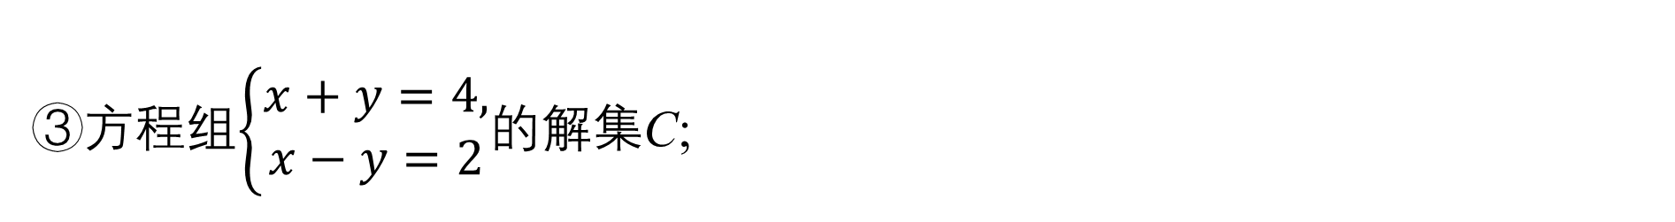
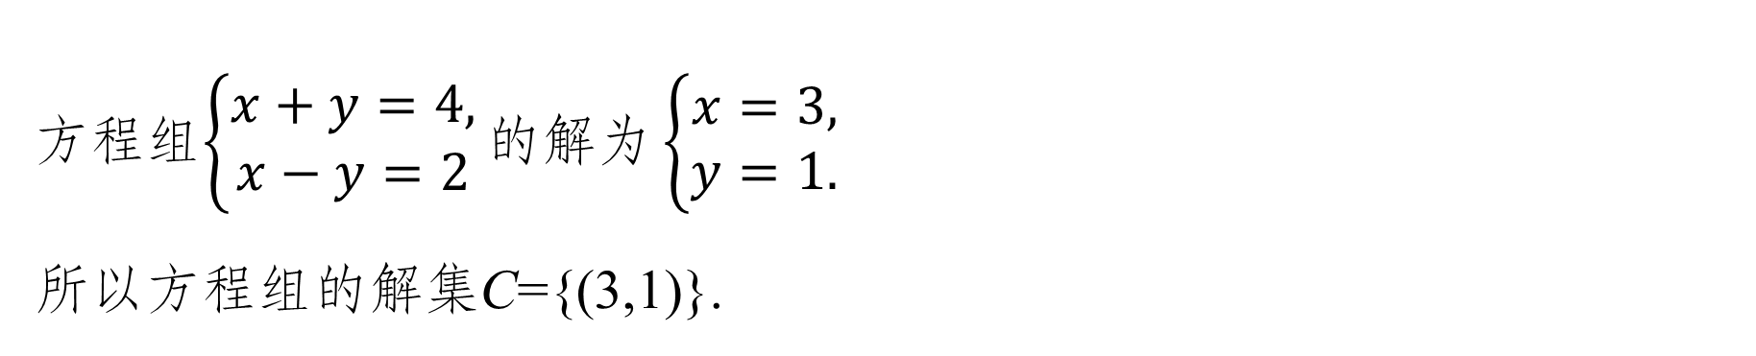
③方程组$\left\{\begin{matrix}x+y=4, \\ x−y=2\end{matrix}\right.$的解集C;
方程组$\left\{\begin{matrix}x+y=4, \\ x−y=2\end{matrix}\right.的解为\left\{\begin{matrix}x=3, \\ y=1.\end{matrix}\right.$
所以方程组的解集C={(3,1)}.

Slide 36
④不等式2x-3<1的解组成的集合D;
不等式2x-3<1的解组成的集合为D,则集合D中的元素是数,设代表元素为x,
则x满足2x-3<1,
则D={x|2x-3<1},
即D={x|x<2}.

Slide 37
⑤被3除余2的正整数的集合M;
设被3除余2的数为x,则x=3n+2,n∈Z.但元素为正整数,故x=3n+2,n∈N.所以被3除余2的正整数的集合M={x|x=3n+2,n∈N}.
⑥平面直角坐标系中第二象限内的点组成的集合N.
平面直角坐标系中第二象限内的点的横坐标为负,纵坐标为正,即x<0,y>0,故第二象限内的点的集合为N={(x,y)|x<0,y>0}.

Slide 38
(2)设集合A={x,y},B={0,x²},若A,B相等,则实数x的值为 ,y的值为 .
1
0
因为集合A,B相等,则x=0或y=0.
①当x=0时,x²=0,不满足集合中元素的互异性,故舍去;
②当y=0时,x=x²,解得x=0或x=1,由①知x=0应舍去,故x=1.
综上可知,x=1,y=0.

Slide 39
反
思
感
悟
(1)用列举法表示集合的注意点
①把元素一一列举出来,且相同元素只能列举一次.
②这里“{ }”已包含所有的意思,不能出现“全体”“所有”等.
(2)利用描述法表示集合的注意点
①写清楚该集合代表元素的符号.
②所有描述的内容都要写在花括号内.

Slide 40
反
思
感
悟
(3)一个集合可以用不同的方法表示.若两个集合相等,则这两个集合的元素相同,要注意其中的元素不一定按顺序对应相等,应注意检验元素是否满足互异性.

Slide 41
(1)用列举法或描述法表示下列集合.
①由所有小于10的既是奇数又是质数的自然数组成的集合;
跟踪训练 3
满足条件的数有3,5,7,
所以所求集合为{3,5,7}.
②比1大又比10小的实数组成的集合;
可以表示成{x|1<x<10,x∈R}.

Slide 42
③不等式3x+4≥2x的所有解;
可以表示成{x|3x+4≥2x},即{x|x≥-4}.
④直线y=x上的点的集合.
可以表示成{(x,y)|x-y=0}.

Slide 43
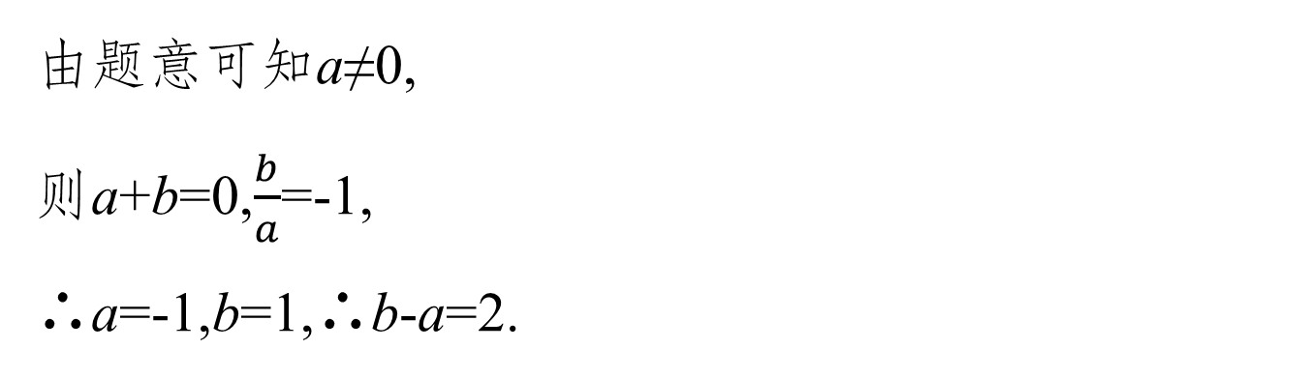
(2)设a,b∈R,集合{1,a+b,a}=$\left\{0,\frac{b}{a},b\right\}$,则b-a= .
2
由题意可知a≠0,
则a+b=0,$\frac{b}{a}$=-1,
∴a=-1,b=1,∴b-a=2.

Slide 44
1.知识清单:
(1)集合的概念、元素与集合的关系.
(2)集合中元素的属性及应用.
(3)用列举法和描述法表示集合.
2.方法归纳:分类讨论、等价转化.
3.常见误区:忽视集合中元素的互异性;忽视点集与数集的区别.

Slide 45
四
随堂演练

Slide 46
1.(多选)下列选项中能构成集合的有
A.接近1的所有正整数
B.小于0的实数
C.点(2 024,1)与点(1,2 024)
D.某班级里身高较高的学生
√
√
A中,接近1的所有正整数标准不明确,故不能构成集合;
B中,小于0是一个明确的标准,能构成集合;
C中,(2 024,1)与(1,2 024)是两个不同的点,是确定的,能构成集合;
D中,某班级里身高较高的学生不能构成一个集合.
1
2
3
4

Slide 47
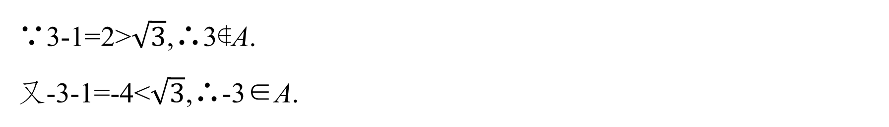
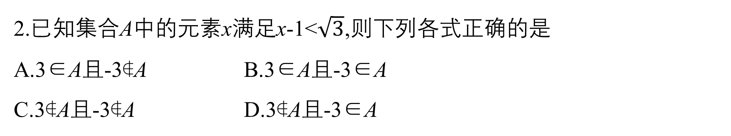
2.已知集合A中的元素x满足x-1<$\sqrt{3}$,则下列各式正确的是
A.3∈A且-3∉A B.3∈A且-3∈A
C.3∉A且-3∉A D.3∉A且-3∈A
√
∵3-1=2>$\sqrt{3}$,∴3∉A.
又-3-1=-4<$\sqrt{3}$,∴-3∈A.
1
2
3
4

Slide 48
3.集合{x|x-3<2,x∈N*}的另一种表示法是
A.{0,1,2,3,4} B.{1,2,3,4}
C.{0,1,2,3,4,5} D.{1,2,3,4,5}
√
∵x-3<2,x∈N*,∴x<5,x∈N*,
∴x=1,2,3,4.
1
2
3
4

Slide 49
4.设a,b∈R,集合A={1,a},B={x|x(x-a)(x-b)=0},若A=B,则a= ,b= .
0
1
A={1,a},解方程x(x-a)(x-b)=0,
得x=0或a或b,若A=B,
则a=0,b=1.
1
2
3
4

Slide 50
五
课时对点练

Slide 51
基础巩固
1.(多选)下列选项中能构成集合的是
A.高一年级跑得快的同学
B.中国的大河
C.3的倍数
D.大于6的有理数
√
√
选项A,B都不具备确定性,不能构成集合.
1
2
3
4
5
6
7
8
9
10
11
12
13
14
15
16

Slide 52
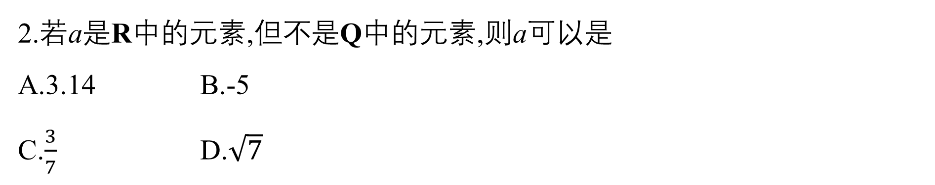
2.若a是R中的元素,但不是Q中的元素,则a可以是
A.3.14 B.-5
C.$\frac{3}{7}$ D.$\sqrt{7}$
√
由题意知a应为无理数,故a可以为$\sqrt{7}$.
1
2
3
4
5
6
7
8
9
10
11
12
13
14
15
16

Slide 53
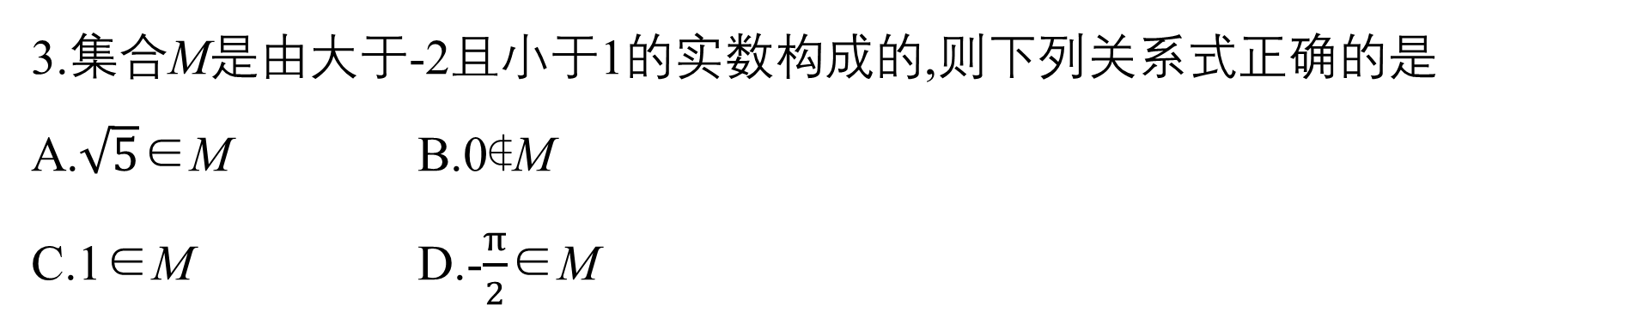
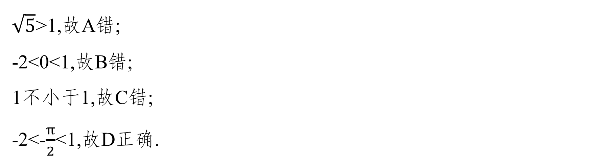
3.集合M是由大于-2且小于1的实数构成的,则下列关系式正确的是
A.$\sqrt{5}$∈M B.0∉M
C.1∈M D.-$\frac{π}{2}$∈M
√
$\sqrt{5}$>1,故A错;
-2<0<1,故B错;
1不小于1,故C错;
-2<-$\frac{π}{2}$<1,故D正确.
1
2
3
4
5
6
7
8
9
10
11
12
13
14
15
16

Slide 54
4.若以集合A的四个元素a,b,c,d为边长构成一个四边形,则这个四边形可能是
A.梯形 B.平行四边形
C.菱形 D.矩形
√
由于a,b,c,d四个元素互不相同,故它们组成的四边形的四条边都不相等,则这个四边形可能是梯形.
1
2
3
4
5
6
7
8
9
10
11
12
13
14
15
16

Slide 55
5.用列举法表示集合{x|x²-2x+1=0}为
A.{1,1} B.{1}
C.{x=1} D.{x²-2x+1=0}
√
方程x²-2x+1=0有两个相等的实数根1,根据集合元素的互异性知B正确.
1
2
3
4
5
6
7
8
9
10
11
12
13
14
15
16

Slide 56
6.(多选)下列说法中不正确的是
A.0与{0}表示同一个集合
B.集合M={3,4}与N={(3,4)}表示同一个集合
C.方程(x-1)²(x-2)=0的所有解的集合可表示为{1,1,2}
D.集合{x|4<x<5}不能用列举法表示
√
√
√
1
2
3
4
5
6
7
8
9
10
11
12
13
14
15
16

Slide 57
对于A,0是一个数,而{0}是一个集合,0∈{0},所以A不正确;
对于B,集合M={3,4}表示数3,4构成的集合,集合N={(3,4)}表示点(3,4)构成的集合,所以B不正确;
对于C,根据集合元素的互异性,可得方程(x-1)²·(x-2)=0的所有解的集合可表示为{1,2},所以C不正确;
对于D,集合{x|4<x<5}含有无穷个元素,不能用列举法表示,所以D正确.
1
2
3
4
5
6
7
8
9
10
11
12
13
14
15
16

Slide 58
7.设由2,4,6构成的集合为A,若实数a∈A时,6-a∈A,则a= .
2或4
代入验证,若a=2,则6-2=4∈A,符合题意;若a=4,则6-4=2∈A,符合题意;若a=6,则6-6=0∉A,不符合题意,舍去.所以a=2或a=4.
1
2
3
4
5
6
7
8
9
10
11
12
13
14
15
16

Slide 59

8.若集合$\left\{a,\frac{b}{a},1\right\}$与集合{a²,a+b,0}相等,则a² ⁰²⁴+b² ⁰²⁴的值为 .
1
由已知可得a≠0,因为两集合相等,
所以有$\left\{\begin{matrix}\frac{b}{a}=0, \\ a+b=1\end{matrix}\right.或\left\{\begin{matrix}\frac{b}{a}=0, \\ a^{2}=1,\end{matrix}\right.$
所以$\left\{\begin{matrix}b=0, \\ a=1\end{matrix}\right.$(舍去)或$\left\{\begin{matrix}b=0, \\ a=−1,\end{matrix}\right.$
经检验,a=-1,b=0满足条件,
所以a² ⁰²⁴+b² ⁰²⁴=1.
1
2
3
4
5
6
7
8
9
10
11
12
13
14
15
16

Slide 60
9.已知集合A含有两个元素1和a²,若a∈A,求实数a的值.
由题意可知,a=1或a=a².
(1)若a=1,则a²=1,这与a²≠1相矛盾,故a≠1.
(2)若a=a²,则a=0或a=1(舍去),又当a=0时,A中含有元素1和0,满足集合中元素的互异性,符合题意.
综上可知,实数a的值为0.
1
2
3
4
5
6
7
8
9
10
11
12
13
14
15
16

Slide 61
10.用适当的方法表示下列集合:
(1)方程x(x²+2x+1)=0的解集;
{0,-1}.
(2)在自然数集内,小于1 000的奇数构成的集合;
{x|x=2k+1,且x<1 000,k∈N}.
1
2
3
4
5
6
7
8
9
10
11
12
13
14
15
16

Slide 62
(3)不等式x-2>6的解的集合;
{x|x>8}.
(4)大于0.5且不大于6的自然数构成的集合;
{1,2,3,4,5,6}.
1
2
3
4
5
6
7
8
9
10
11
12
13
14
15
16

Slide 63
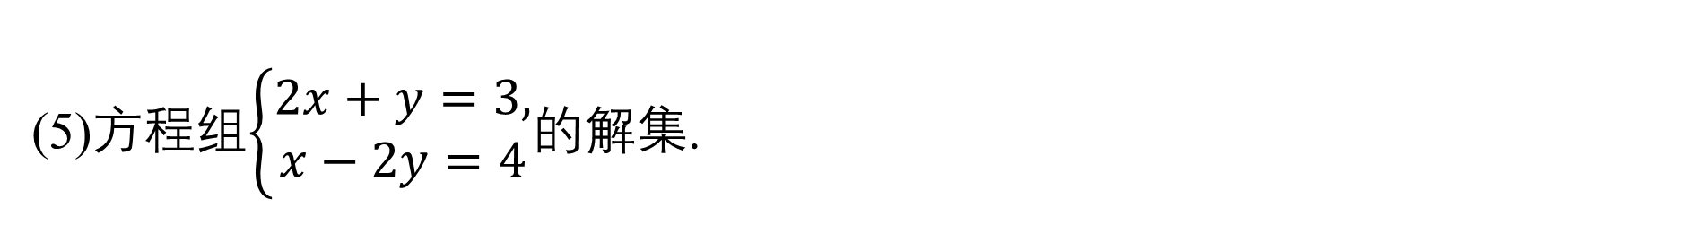
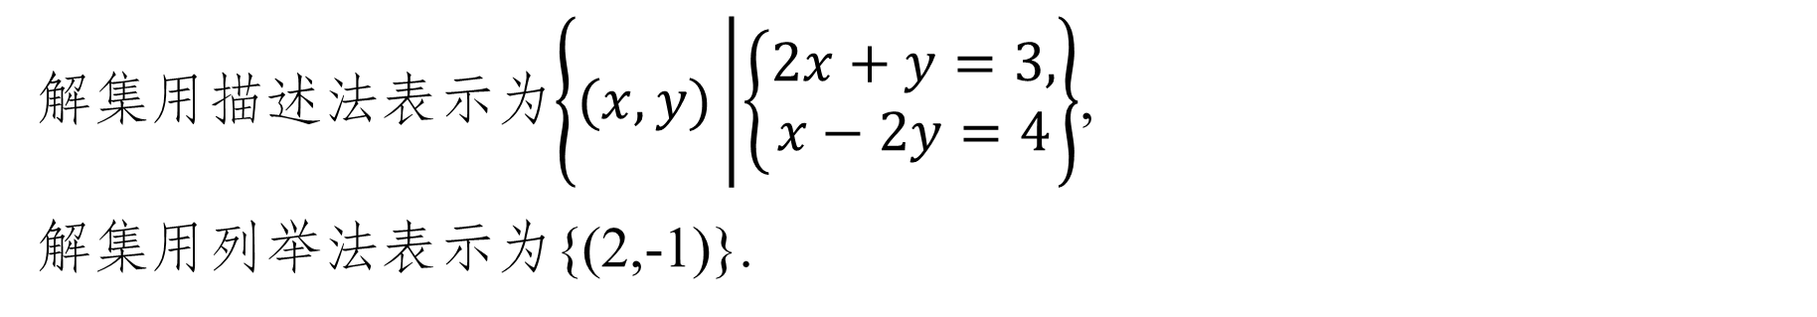
(5)方程组$\left\{\begin{matrix}2x+y=3, \\ x−2y=4\end{matrix}\right.$的解集.
解集用描述法表示为$\left\{(x,y)\left|\left\{\begin{matrix}2x+y=3, \\ x−2y=4\end{matrix}\right.\right.\right\}$,
解集用列举法表示为{(2,-1)}.
1
2
3
4
5
6
7
8
9
10
11
12
13
14
15
16

Slide 64
综合运用
11.由大于-3且小于11的偶数组成的集合是
A.{x|-3<x<11,x∈Z}
B.{x|-3<x<11}
C.{x|-3<x<11,x=2k}
D.{x|-3<x<11,x=2k,k∈Z}
√
由题意可知,满足题设条件的只有选项D.
1
2
3
4
5
6
7
8
9
10
11
12
13
14
15
16

Slide 65
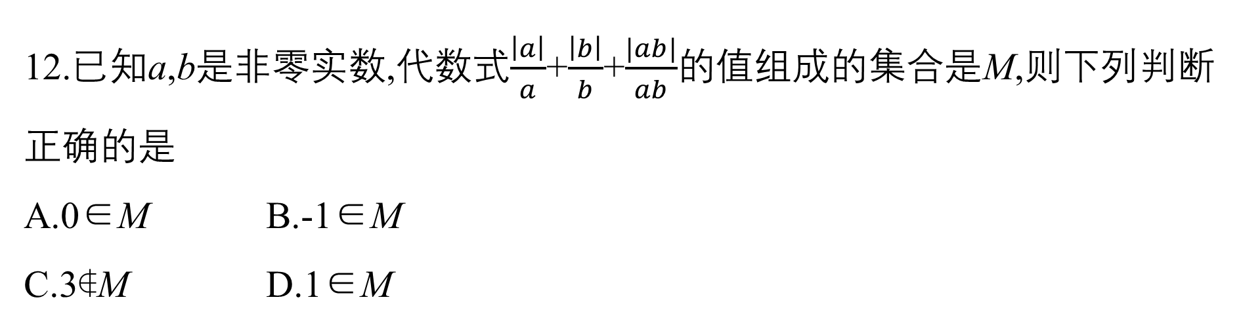
12.已知a,b是非零实数,代数式$\frac{\left|a\right|}{a}$+$\frac{\left|b\right|}{b}$+$\frac{|ab|}{ab}$的值组成的集合是M,则下列判断正确的是
A.0∈M B.-1∈M
C.3∉M D.1∈M
√
当a,b全为正数时,代数式的值是3;当a,b全是负数时,代数式的值是-1;当a,b是一正一负时,代数式的值是-1,所以M={3,-1},结合选项知B正确.
1
2
3
4
5
6
7
8
9
10
11
12
13
14
15
16

Slide 66
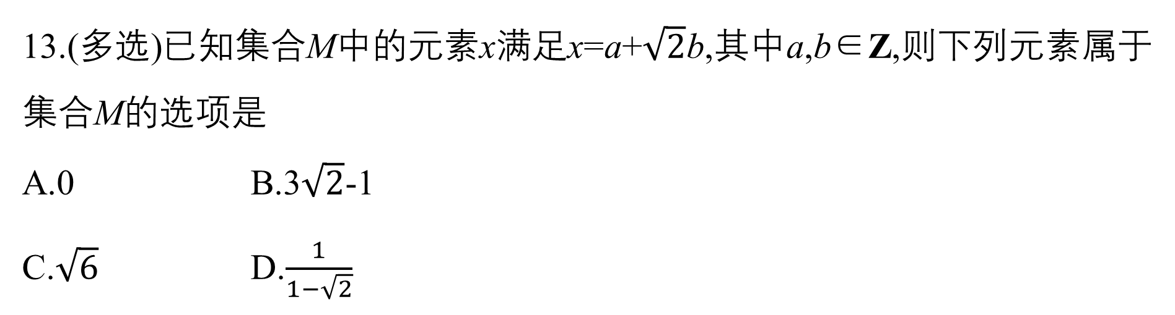
13.(多选)已知集合M中的元素x满足x=a+$\sqrt{2}$b,其中a,b∈Z,则下列元素属于集合M的选项是
A.0 B.3$\sqrt{2}$-1
C.$\sqrt{6}$ D.$\frac{1}{1−\sqrt{2}}$
√
√
√
1
2
3
4
5
6
7
8
9
10
11
12
13
14
15
16

Slide 67

当a=b=0时,x=0;
当a=-1,b=3时,x=-1+3$\sqrt{2}$=3$\sqrt{2}$-1;
当a=-1,b=-1时,x=-1-$\sqrt{2}$,
又$\frac{1}{1−\sqrt{2}}$=$\frac{1+\sqrt{2}}{(1−\sqrt{2})(1+\sqrt{2})}$=-1-$\sqrt{2}$,
所以此时x=$\frac{1}{1−\sqrt{2}}$,
因为a,b∈Z,无法满足x=$\sqrt{6}$,
综上所述,A,B,D中的元素都属于集合M,
C中的元素不属于集合M.
1
2
3
4
5
6
7
8
9
10
11
12
13
14
15
16

Slide 68
14.已知-3∈{12,a²+4a,a},则实数a= .
-1
若a=-3,则a²+4a=9-12=-3,不符合集合元素的互异性,舍去;
若a²+4a=-3,则a²+4a+3=0,可得a=-1或a=-3(舍去),综上,a=-1.
1
2
3
4
5
6
7
8
9
10
11
12
13
14
15
16

Slide 69
拓广探究
15.(多选)设集合M={x|(x²-6x+c₁)(x²-6x+c₂)=0}={x₁,x₂,x₃},若x₁,x₂,x₃∈N*,且c₁≥c₂,则下列说法正确的是
A.3∈M B.c₁一定等于9
C.c₁可能等于8 D.当c₂=5时,M={1,3,5}
√
√
√
1
2
3
4
5
6
7
8
9
10
11
12
13
14
15
16

Slide 70
令(x²-6x+c₁)(x²-6x+c₂)=0,由题意可得x²-6x+c₁=0,x²-6x+c₂=0,又x₁,x₂,x₃∈N*,而6=1+5=2+4=3+3,所以当x=1,x=5时,c=5;当x=2,x=4时,c=8;当x=3时,c=9.因为只有3个正整数解,又c₁≥c₂,所以c₁=9,c₂=5或8.对于A,3∈M,A对;
对于B,c₁=9,B对;对于C,由B选项可知,C错;
对于D,当c₂=5时,M={1,3,5},D对.
1
2
3
4
5
6
7
8
9
10
11
12
13
14
15
16

Slide 71
16.已知集合A={-4,2a-1,a²},集合B={9,a-5,1-a},9∈A且集合B中再没有其他元素属于A,能否根据上述条件求出实数a的值?若能,则求出a的值,若不能,则说明理由.
1
2
3
4
5
6
7
8
9
10
11
12
13
14
15
16

Slide 72
因为9∈A,所以2a-1=9或a²=9,
若2a-1=9,则a=5,
此时A={-4,9,25},B={9,0,-4},
显然-4∈A且-4∈B,与已知矛盾,故舍去.
若a²=9,则a=±3,
当a=3时,A={-4,5,9},
B={9,-2,-2},B中有两个-2,与集合中元素的互异性矛盾,故舍去;
当a=-3时,A={-4,-7,9},
B={9,-8,4},符合题意.
综上所述,满足条件的a存在,且a=-3.
1
2
3
4
5
6
7
8
9
10
11
12
13
14
15
16

Slide 73
<<<
第1章

